Slide 1
Sector1像素设计进度
卢云鹏
高能所/实验物理中心
2018-12-7

Slide 2
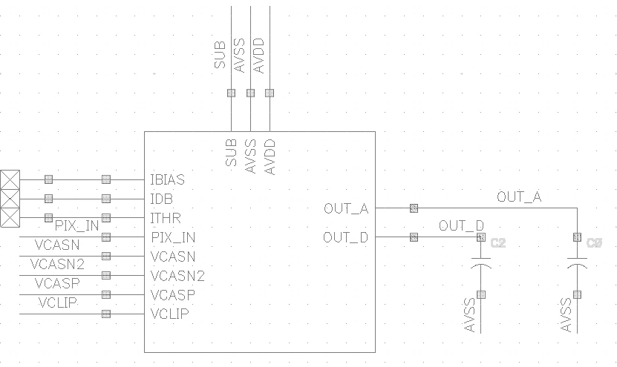
前端电路配置
任伟平提供了电路及配置
Ibias = 20 nA, IDB = 10 nA
ITHR = 0.5 nA, Cd = 5 fF, Qin = 300 e
Ileak = 400 fF, Vreset = 1.1 V
VCASP = 600 mV, VCASN = 400 mV, VCASN2 = 500 mV
Cout_A = 1.32 fF, Cout_D = 10 fF
Vclip = 0
M1_sub = AVDD

Slide 3
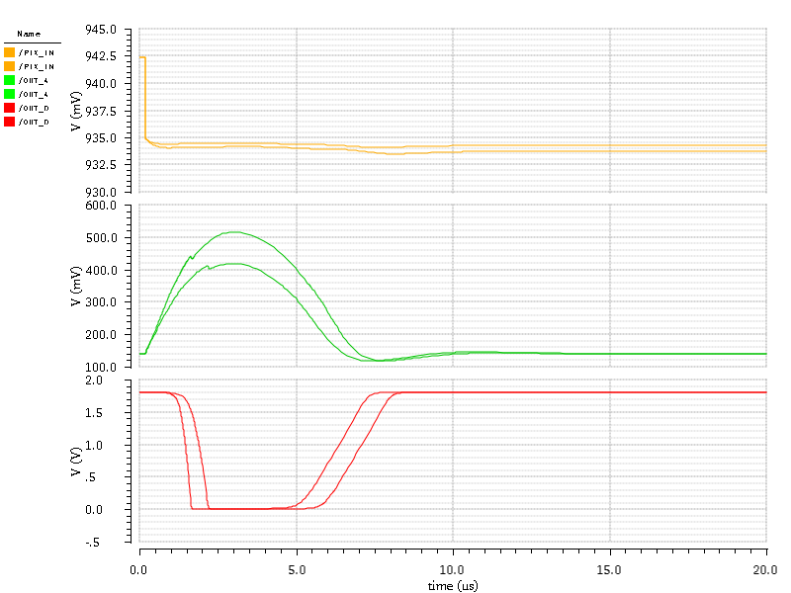
模拟前端仿真
ΔV增益 = ΔVout/ ΔVin，M1_sub连接到source可显著增大
372 mV / 8.3 mV = 44.8 @ M1_sub = M1_source
275 mV / 8 mV = 34.4 @ M1_sub = AVDD
Vnoise_rms分别为3.06 mV和3.0 mV
TN分别为2.47 e和3.3 e
PIX_IN
Out_A
Out_D

Slide 4
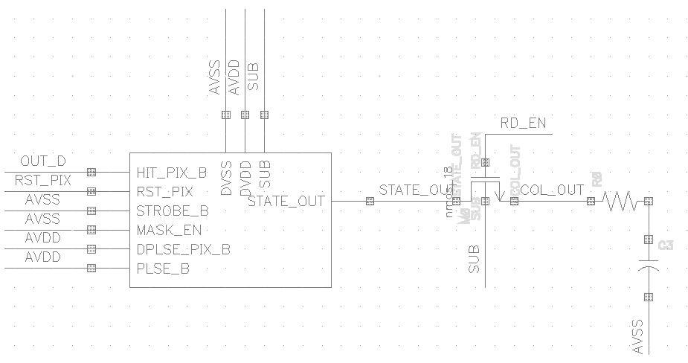
Hit register的控制和驱动
杨苹提供了低电平Reset的RS_latch_new模块
模拟前端Out_D → HIT_PIX_B
控制信号RST_PIX和RD_EN由行地址选通，FPGA产生时序
最小尺寸NMOS作为STATE_OUT输出开关
R = 2.8 KΩ， C = 2.4 pF，作为COL_OUT的总线负载 （1cm长的MET线）
信号 | 极性 | 配置 | 状态
HIT_PIX_B | 负 | Out_D
DPLSE_PIX_B | 负 | VDD | Off
STROBE_B | 负 | VSS | On
PLSE_B | 负 | VDD | Off
RST_PIX | 负 | RST_PIX
STATE_OUT | 正

Slide 5
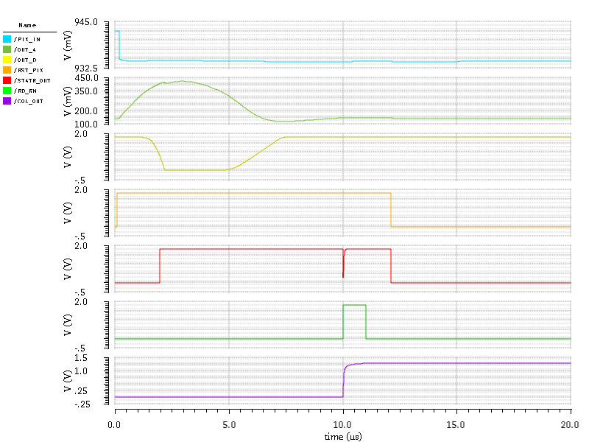
Hit register的仿真
Hit registered → readout → reset时序
PIX_IN
Out_A
Out_D
RST_PIX
Reset
STATE_OUT
Hit
registered
RD_EN
Readout
COL_OUT

Slide 6
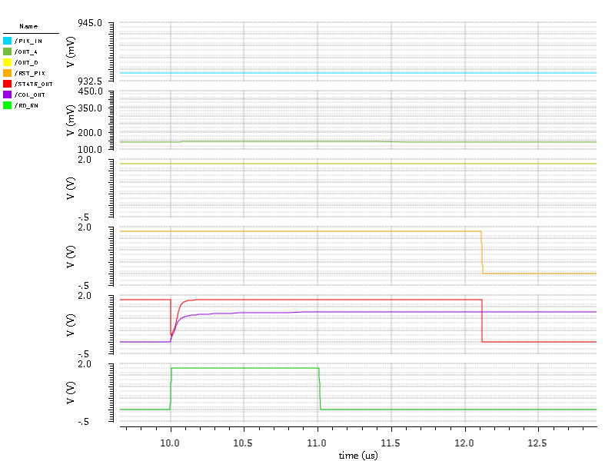
Hit register的仿真
COL_OUT高电平~1.3 V，上升时间~100 ns
PIX_IN
Out_A
Out_D
RST_PIX
STATE_OUT
COL_OUT
Readout
RD_EN

Slide 7
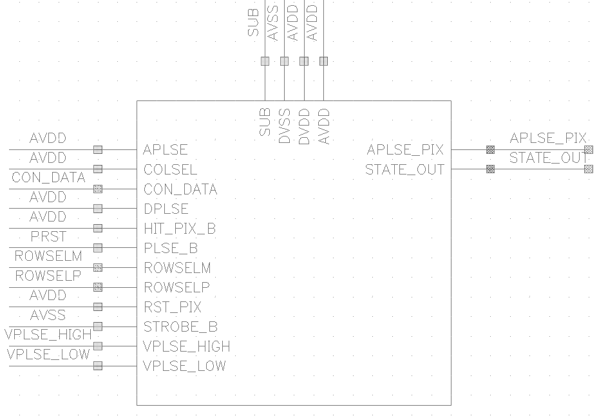
Pixel digital的控制
杨苹提供了Pixel_digital模块
全局信号（数字）：CON_DATA, APLSE, DPLSE, PRST, STROBE_B
全局信号（模拟）：VPLSE_HIGH, VPLSE_LOW
ROWSELM和ROWSELP由行地址选通，FPGA控制逻辑电平
COLSEL由列地址选通
信号 | 极性 | 配置 | 状态
COLSEL | 正 | VDD | On
ROWSELM | 正 | ROWSELM
ROWSELP | 正 | ROWSELP
CON_DATA | 正 | CON_DATA
APLSE | 正 | VDD | On
DPLSE | 正 | VDD | On
PRST | 负 | PRST
STROBE_B | 负 | VSS | On
VPLSE_HIGH |  | 700 mV
VPLSE_LOW |  | 600 mV

Slide 8
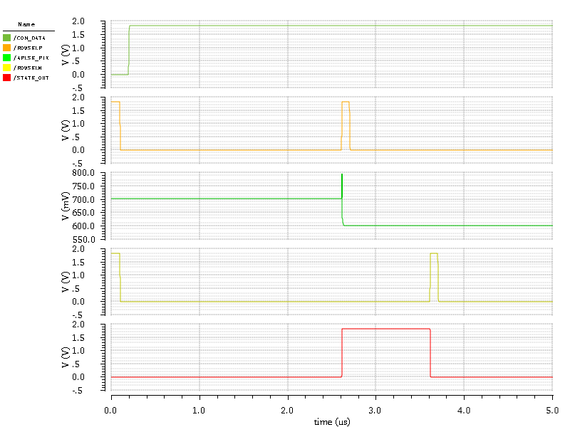
Pixel digital的仿真
Pulse test enable → Mask enable时序
CON_DATA
ROWSELP
Pulse test enabled
APLSE_PIX
ROWSELM
Hit
registered
Mask enabled
STATE_OUT

Slide 9
Floorplan for pixel layout
数字信号：
Row-wise: RST_PIX, RD_EN, ROWSELP/M, A/DPLSE, PRST, STROBE_B, CON_DATA
Column-wise: COLSEL
模拟信号：
Column-wise: VPLSE_HIGH, VPLSE_LOW, COL_OUT
Column-wise: Ibias, IDB, ITHR, VRESET, VCASP, VCASN/2, VCLIP
Ibias, IDB,
ITHR, VRESET
VCASP, VCASN/2
VCLIP
VPLSE_HIGH,
VPLSE_LOW
COLSEL,
COL_OUT
DVDD
AVDD
DVDD
MET2
MET6
RST_PIX,
RD_EN,
ROWSELP,
ROWSELM
MASK_EN
PULSE
FE
Latch
16 um
APLSE,
DPLSE,
PRST,
STROBE_B
CON_DATA
DVSS
AVSS
DVSS
DVSS
AVDD
AVSS
DVDD

